Slide 1
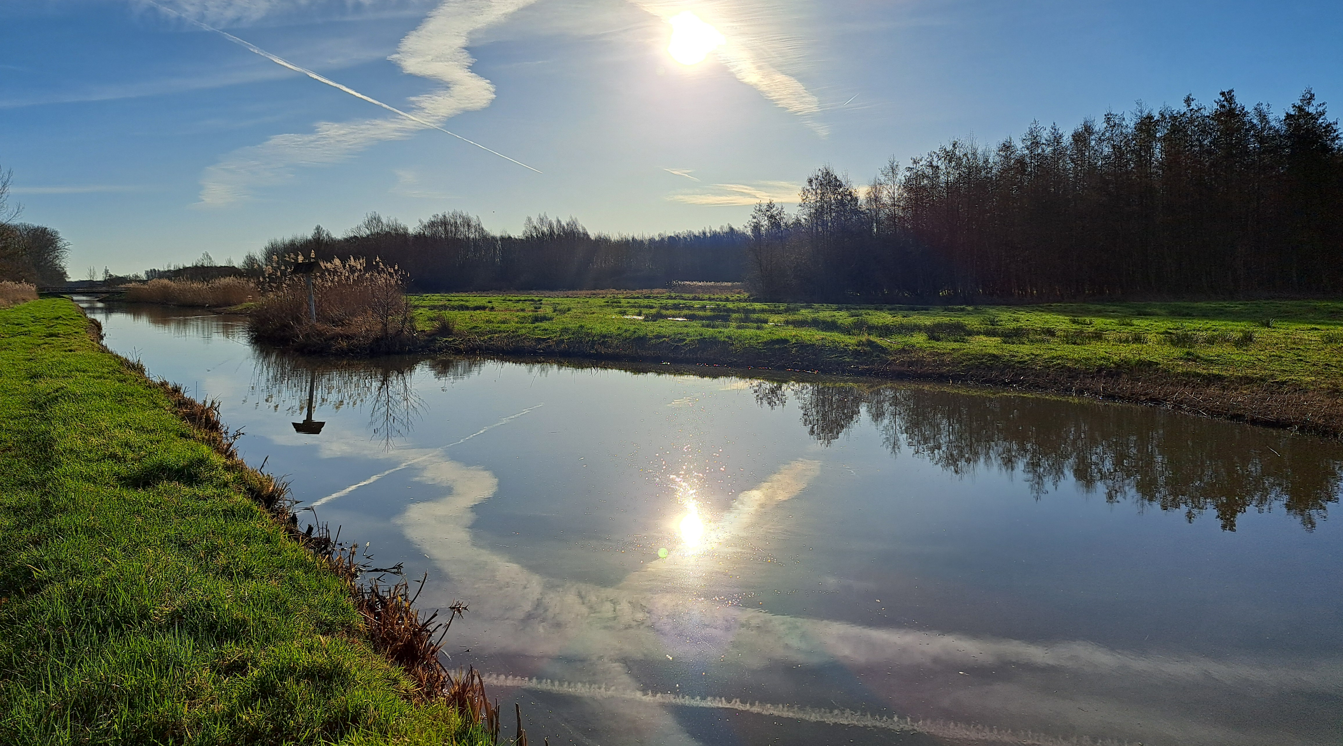
Hoogheemraadschap De Stichtse Rijnlanden Peilbesluit Wulverbroek
Donderdag 5 maart 2026

Slide 2
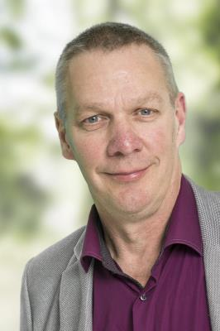
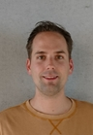

Programma
Introductie door hoogheemraad
Informatie delen
Wat is een peilbesluit?
Aanleiding nieuw peilbesluit
Peilbesluitproces
Waterkwaliteit en biodiversiteit
Planning
Koffiepauze
In gesprek over uw ervaringen, klachten en/of ideeën
Bert de Groot Hoogheemraad
Ben Jonkman Projectleider

Slide 3

Wat is een peilbesluit?
Waterpeilen vastleggen voor een bepaald gebied (peilgebied)
Voor oppervlaktewater, niet grondwater
Landgebruik is uitgangspunt
Brede afweging
Peilbesluit = actueel

Slide 4
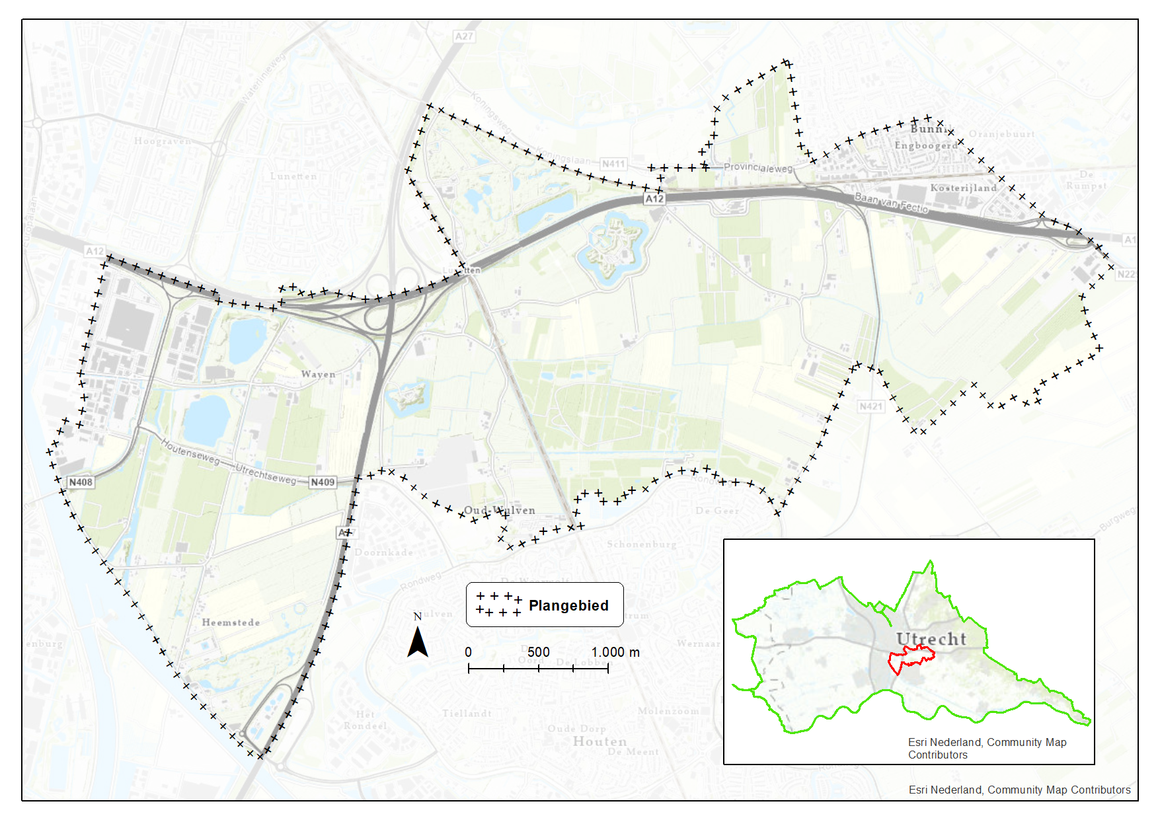
Aanleiding actualiseren
Peilbesluit uit 2008
Actualiteitstoets
23 peilgebieden
Meer dan helft van gebied niet actueel
Gebied veranderd
Meer gebiedskennis
Nieuw beleid

Slide 5
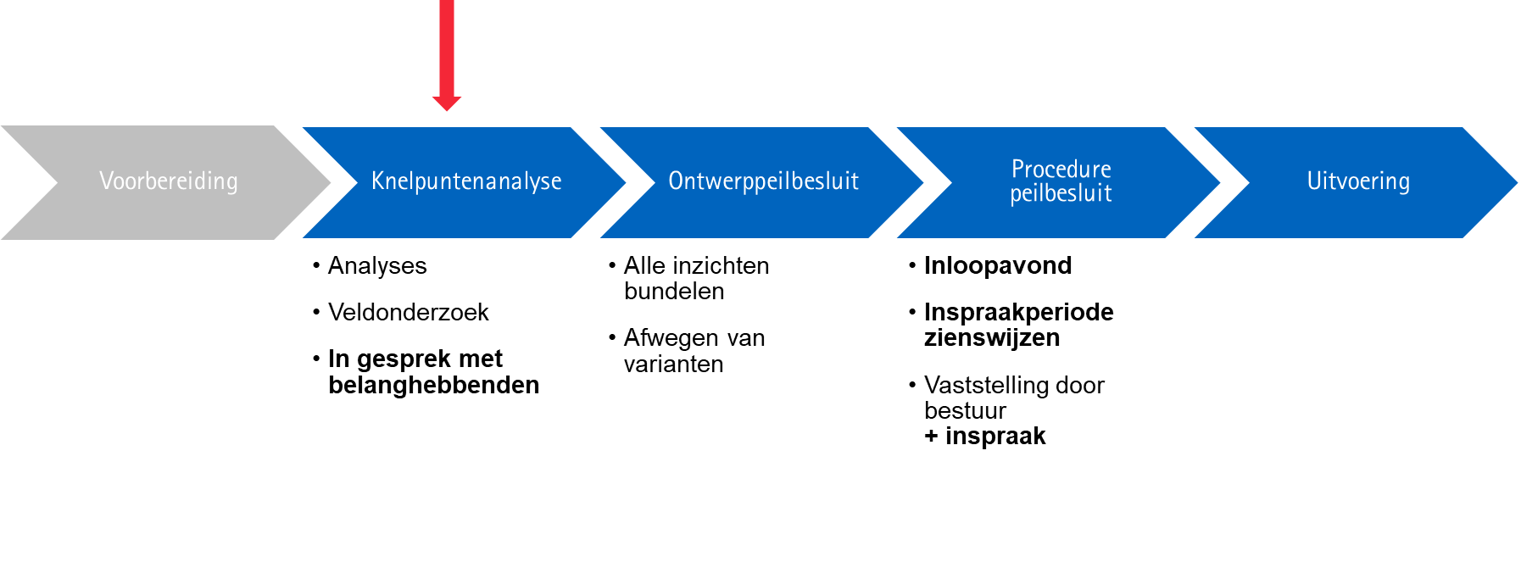
Peilbesluitproces

Slide 6
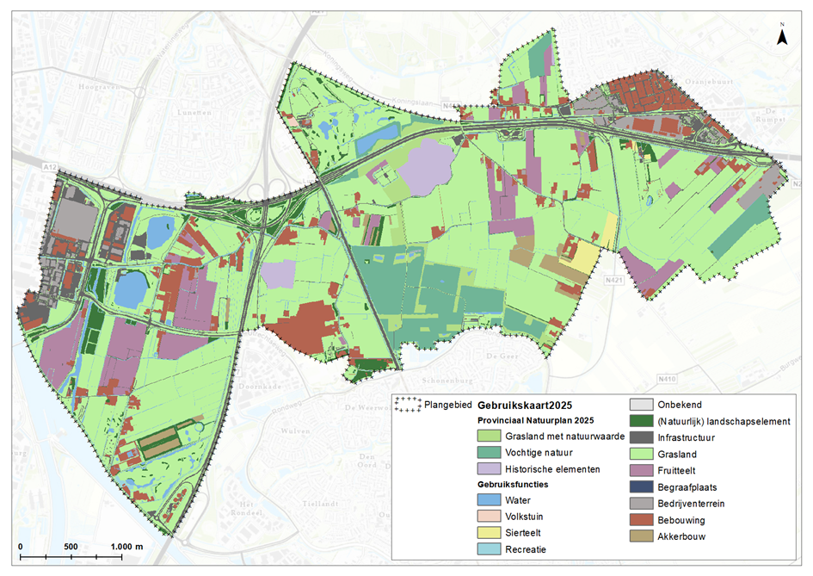
Verschillende belangen

Slide 7
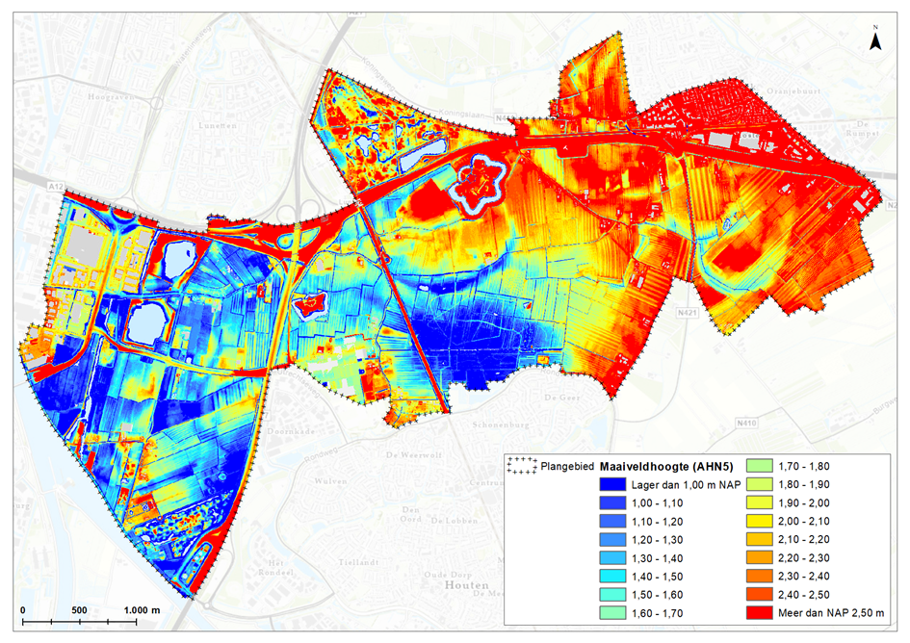
Gevarieerd gebied

Slide 8
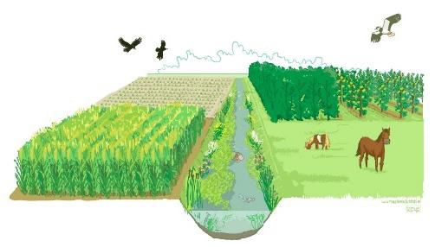
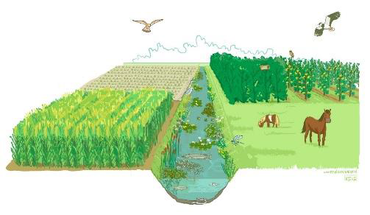
Waterkwaliteit en biodiversiteit
Ambitie:
Samen werken aan levendige boerensloot.
Doe je mee?
​
Maak een slootplan
Doe mee met de Bloeiende boerensloot (monitoring met het waterschap)
Subsidies:
- Blauwe bewonersinitiatieven
- Regionaal Partnerschap Water en Bodem

Slide 9
Planning
Voorbereiding
Onderzoek
Analyses
Veldonderzoek
Gesprekken met belanghebbenden
Opstellen ontwerp-peilbesluit
Inspraakperiode
Vaststelling
Uitvoering
Eind 2025
Nu
Voorjaar 2026
Zomer 2026 – nog een bijeenkomst
Voorjaar 2027
Voorjaar 2027

Slide 10

Digitale nieuwsbrief
hdsr.nl/peilbesluitwulverbroek

Slide 11
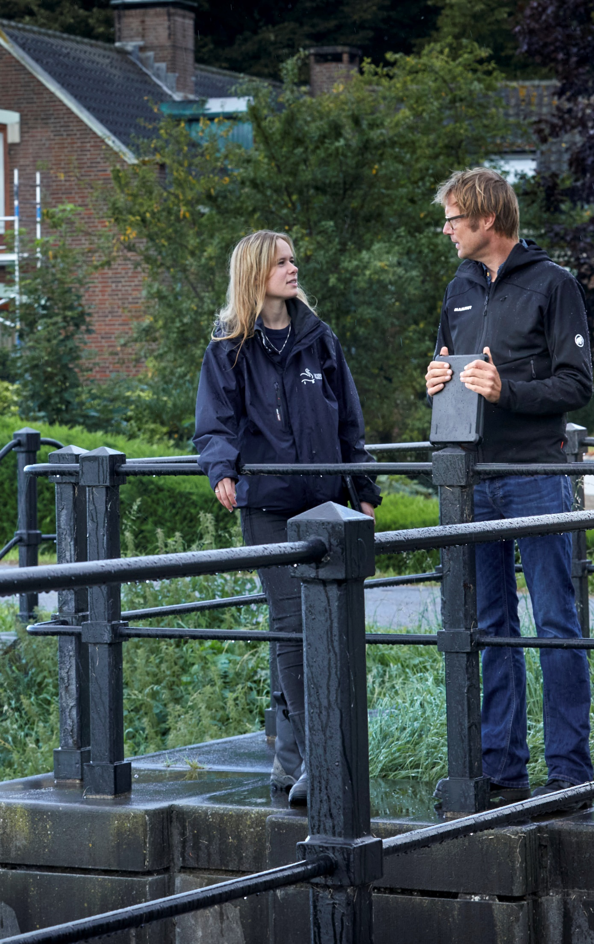
Voldoende water
We zorgen ervoor dat het watersysteem van kanalen, grachten, rivieren en sloten goed functioneert om water naar gebieden aan of af te voeren.
Daarbij houden daarbij rekening met klimaatverandering en maatschappelijke ontwikkelingen, zoals verstedelijking en landbouwtransitie. Dit doen we samen met inwoners, ondernemers en overheden.
Tegelijkertijd is niet te voorkomen dat er soms te veel of te weinig water is. Ook hierop moeten we voorbereid zijn.

Slide 12
Dank voor uw aandacht
www.hdsr.nl
ben.jonkman@hdsr.nl

Slide 13
www.hdsr.nl

